Slide 1

Опыт реализации курсов по машинному обучению в ШАД Яндекса
Александр Авдюшенко
руководитель ML программ

Slide 2
01
Что такое машинное обучение?

Slide 3

Машинное обучение
(англ. machine learning, ML) — класс методов искусственного интеллекта
Как выделить ключевую мысль и сделать списки
Искусственный интеллект
(ИИ; англ. artificial intelligence, AI) — наука и технология создания интеллектуальных машин, особенно интеллектуальных компьютерных программ
Важно: если нужно вернуться на предыдущий способ выделения, нужно нажать на клавишу Меньший отступ

Slide 4

Машинное обучение
В основе математика (численные методы, методы оптимизации, теория вероятностей и т.д.), но совсем нет уравнений
Как выделить ключевую мысль и сделать списки
Алгоритм
a: X →Y
Данные (X, Y)
Data scientist
Важно: если нужно вернуться на предыдущий способ выделения, нужно нажать на клавишу Меньший отступ
4

Slide 5
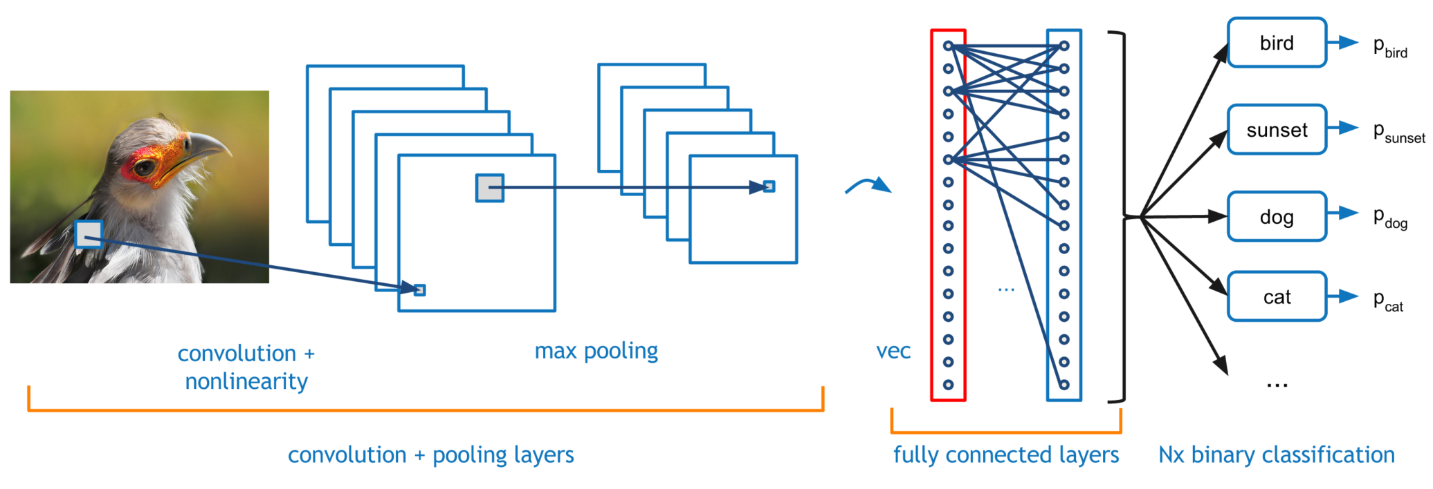

Slide 6
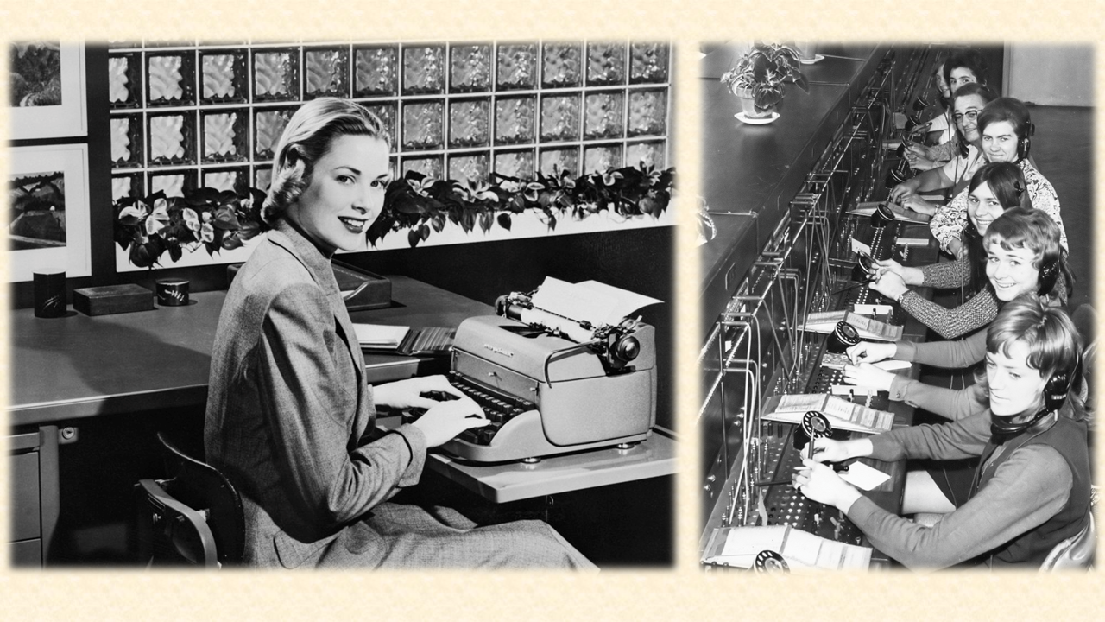
Notes:
Что объединяет эти фото, кроме того, что на них симпатичные молодые девушки? Ещё и то, что это две исчезнувшие профессии – машинистки и телефонистки. Развитие информационных технологий и, в частности, машинного обучения приводит к быстрому изменению рынка труда.

Slide 7
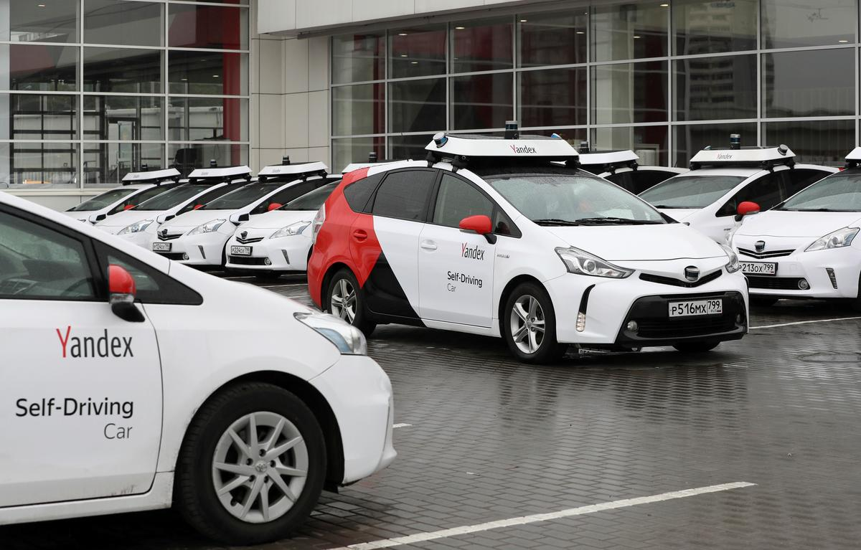
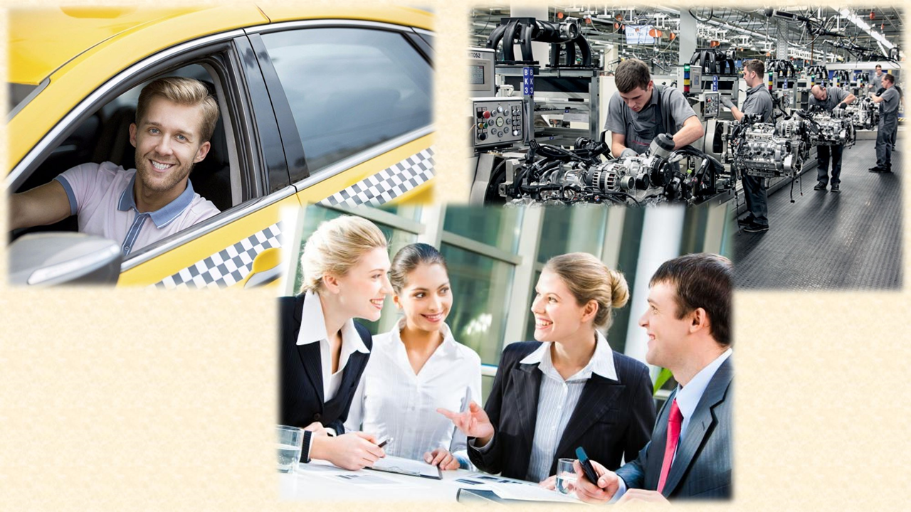
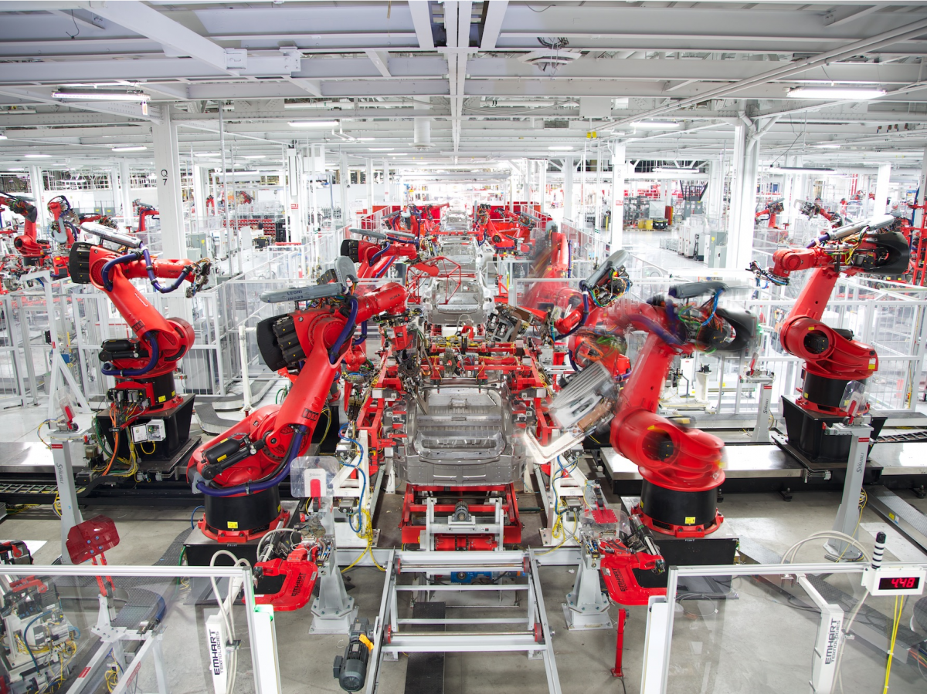
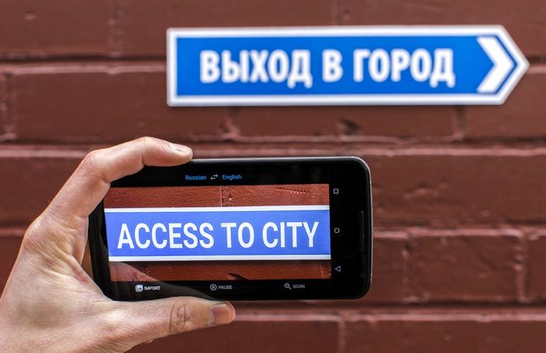
Notes:
Всё больше рутинных операций можно автоматизировать. Скорее всего в ближайшем будущем пропадёт потребность в переводчиках и водителях, по крайней мере в таком большом их количестве. Но это скорее будущее, а что уже произошло?

Slide 8
02
Ещё немного примеров хорошо решённых задач

Slide 9
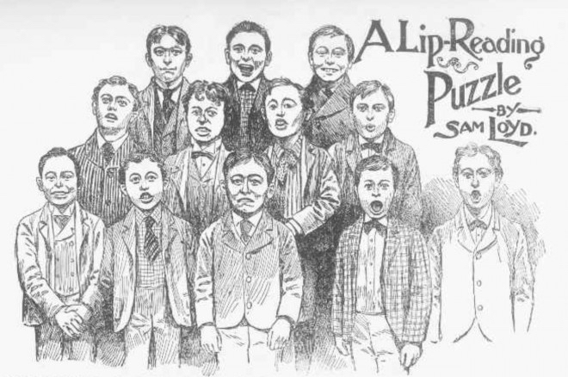
Oom
Alden
Eastman
Alfred
Arthur
Luke
Fletcher
Matthew
Theodore
Richard
Shirmer
and
Hisswald
Notes:
Начнём с немного экзотической задачи чтения по губам. Вот забавный паззл-картинка: 12 мальчиков, каждый их которых говорит своё имя в момент фотографирования. Нужно определить кого, как зовут. Не предлагаю прямо сейчас её решить, но это возможно, если подумать какое-то время. Давайте продолжим разговор про машинное обучение.

Slide 10
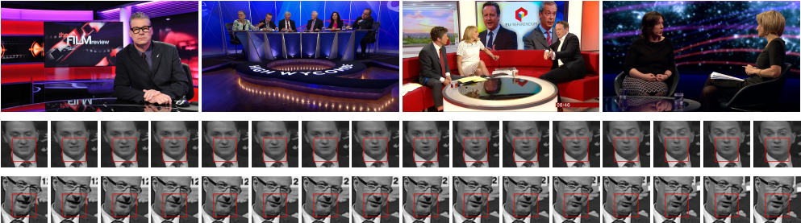
Чтение по губам
Ноябрь 2016, University of Oxford & Google DeepMind
Доля правильных слов | %
Профессиональный чтец по губам | 26.2
Модель (LSTM + CNN) | 46.8
Notes:
На входе беззвучное видео, по которому нужно расшифровать максимум произнесенных слов. В ноябре 2016 года исследователи из оксфордского университета и подразделения DeepMind компании гугл обучили модель на основе нейросетей, которая по видео определяла текст слова.
В качестве данных использовали BBC lip reading dataset – записи телевизионных программ (Новости, Вопросы, Завтраки, Вечерние новости). Как видим, по доле правильно прочитанных по губам слов модель сильно обошла профессионального «чтеца по губам».

Slide 11
Игра в го
Notes:
Для лучшего понимания следующего примера, давайте немного поговорим про игру Го. Её правильно довольно просты: поле 19х19, в узлы которого игроки по очереди ставят белые и черные фишки. Если одному фишки одно из игроков замыкают область, то он «захватывает» всю её внутренность. В конце игры побеждает тот, у кого больше влияния.

Slide 12
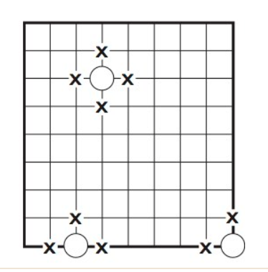
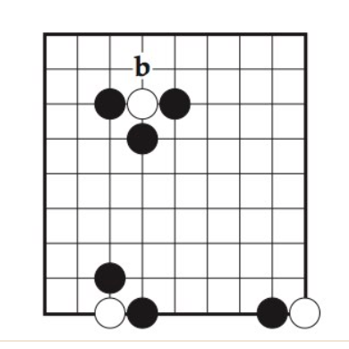
Игра в го
Notes:
Для лучшего понимания следующего примера, давайте немного поговорим про игру Го. Её правильно довольно просты: поле 19х19, в узлы которого игроки по очереди ставят белые и черные фишки. Если одному фишки одно из игроков замыкают область, то он «захватывает» всю её внутренность. В конце игры побеждает тот, у кого больше влияния.

Slide 13
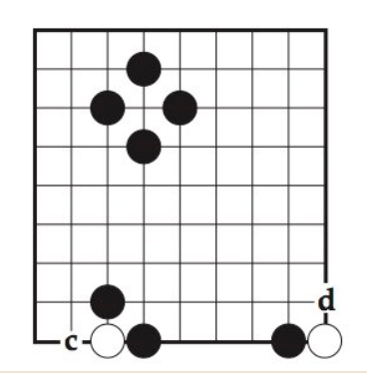
Игра в го
Notes:
Для лучшего понимания следующего примера, давайте немного поговорим про игру Го. Её правильно довольно просты: поле 19х19, в узлы которого игроки по очереди ставят белые и черные фишки. Если одному фишки одно из игроков замыкают область, то он «захватывает» всю её внутренность. В конце игры побеждает тот, у кого больше влияния.

Slide 14
Игра в го
Notes:
Для лучшего понимания следующего примера, давайте немного поговорим про игру Го. Её правильно довольно просты: поле 19х19, в узлы которого игроки по очереди ставят белые и черные фишки. Если одному фишки одно из игроков замыкают область, то он «захватывает» всю её внутренность. В конце игры побеждает тот, у кого больше влияния.

Slide 15
Notes:
В Го, в отличие от шахмат например, дерево возможных ходов очень сильно разрастается – на каждом уровне более 200 вариантов следующего хода. В связи с этим до 2015 года лучшие программы, играющие в го, могли достичь лишь уровня любительского дана. Некоторые разработчики заявляли, что компьютеры никогда не смогут победить лучших игроков среди людей. Большинство специалистов по ИИ считали, что такая программа всё же будет создана, но не ранее 2020-2025 гг.

Slide 16
AlphaGo vs Lee Sedol
Март 2016
Notes:
И вот, март 2016 г. Это фото с матча по игре Го, в котором легендарный корейский игрок Ли Седоль, один из лучших в мире, играет против компьютерной программы на основе нейросети AlphaGo. Как вы думаете, какой результат? Со счетом 4:1 победил компьютер. На этом разработчики машинного обучения не остановились.

Slide 17
AlphaGo vs Lee Sedol
4 : 1
Март 2016
Notes:
И вот, март 2016 г. Это фото с матча по игре Го, в котором легендарный корейский игрок Ли Седоль, один из лучших в мире, играет против компьютерной программы на основе нейросети AlphaGo. Как вы думаете, какой результат? Со счетом 4:1 победил компьютер. На этом разработчики машинного обучения не остановились.

Slide 18
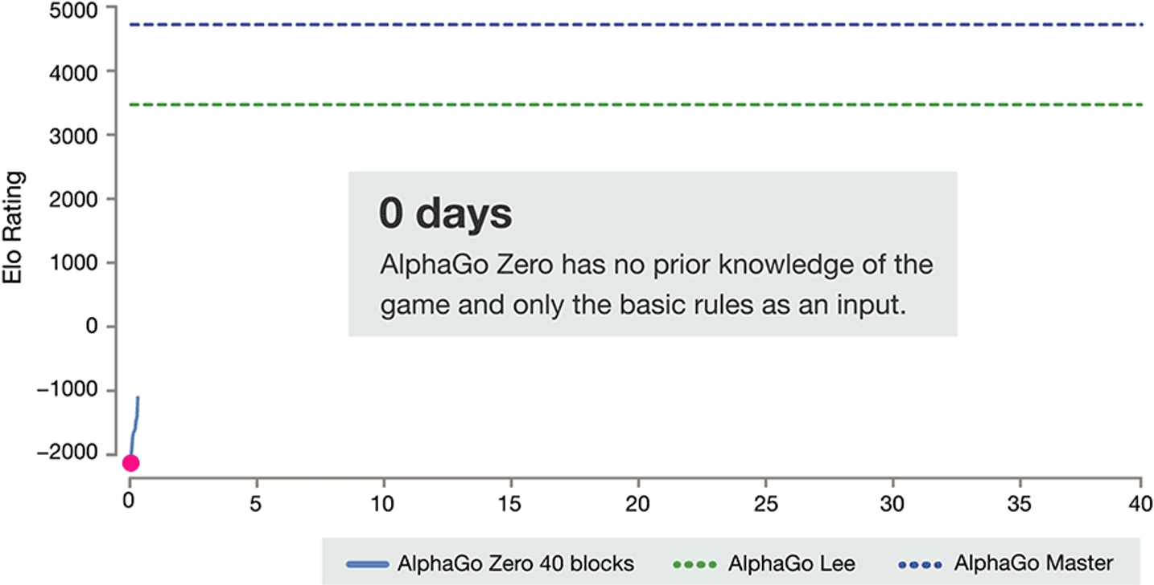
AlphaGo Zero
0 дней
У AlphaGo Zero на входе никаких априорных знаний – только правила игры
Рейтинг Эло
Notes:
Следующий шаг, система AlphaGo Zero, у которой в отличие от предшественников на входе только базовые правила игры и простое представление позиции в цифровом виде.
На слайде зависимость рейтинга Эло от количества дней обучения нейросети. Рейтинг Эло общепринят для оценки силы игроков в шахматы, го, теннис и другие игры. Так же отмечены рейтинги предыдущих версий нейросети.

Slide 19
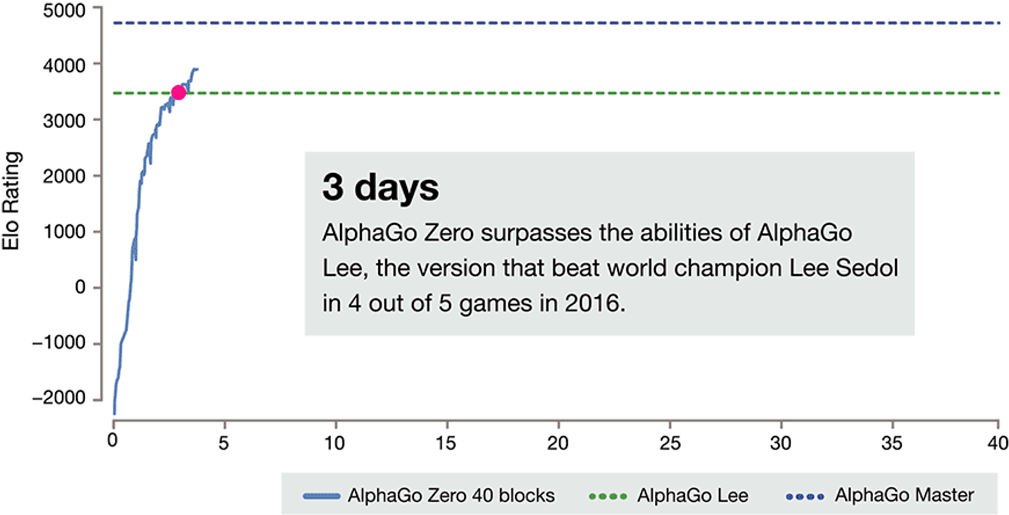
AlphaGo Zero
3 дня
AlphaGo Zero обыгрывает AlphaGo Lee
Рейтинг Эло
Notes:
За три дня обучения превосходит AlphaGo Lee (победившую Ли Седоля).

Slide 20
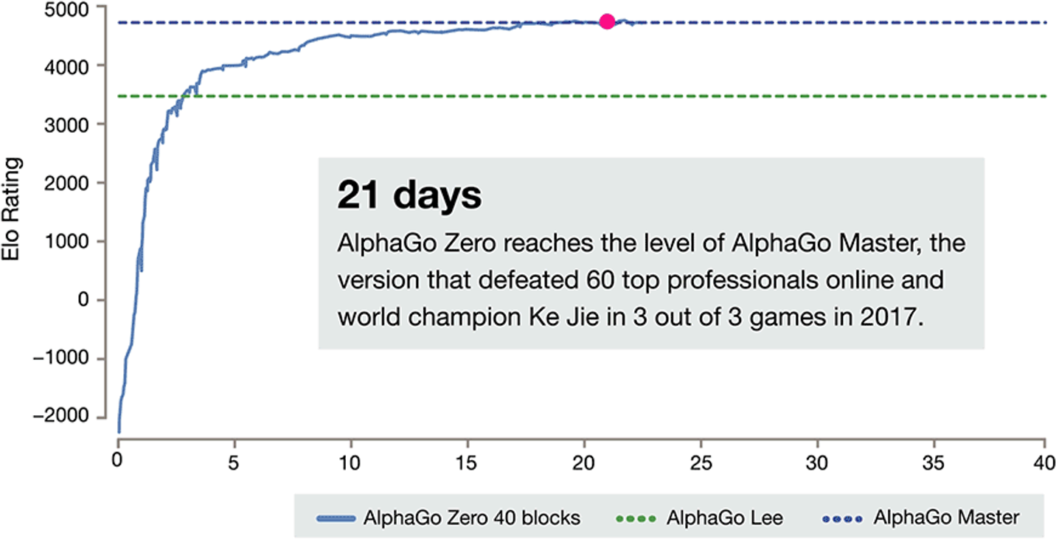
AlphaGo Zero
21 день
AlphaGo Zero достигает уровня предыдущей версии AlphaGo Master, обученную с использованием игр профессионалов
Рейтинг Эло
Notes:
За 21 день уже играет лучше, чем AlphaGo Master, выигравшую 60 топовых профессионалов и чемпиона мира по игре в Го.

Slide 21
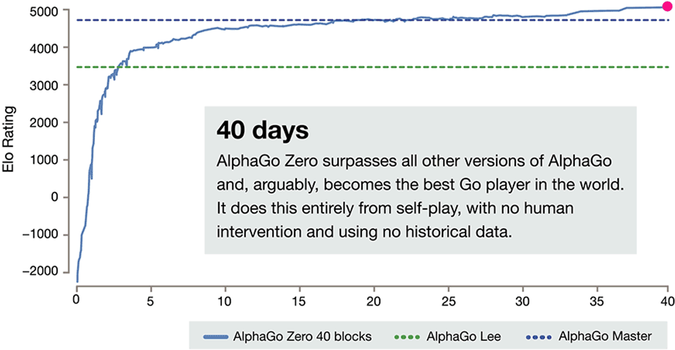
AlphaGo Zero
40 дней
AlphaGo Zero превосходит все предыдущие версии и с нуля становится лучшим игроком в Го в мире, без использования исторических данных
Рейтинг Эло
Notes:
За 40 обучения побеждает все остальные версии AlphaGo. Нейросеть специально подобранной архитектуры обучается с использованием большого количества вычислительных ресурсов, играя в Го сама с собой, без использования исторических данных.

Slide 22

Notes:
Если два предыдущих примера машинного обучения, связаны с решением очень узкой и четко поставленной задачи, то Алиса – виртуальный голосовой помощник, является примером современных достижений машинного обучения в решении задачи взаимодействия с разными людьми. Алисе всего год, но у неё уже очень много навыков: можно попросить её заказать пиццу, спросить как доехать до дома или просто поболтать с ней. Алиса активно развивается и учится, интересно, что она будет уметь через 10 лет.

Slide 23
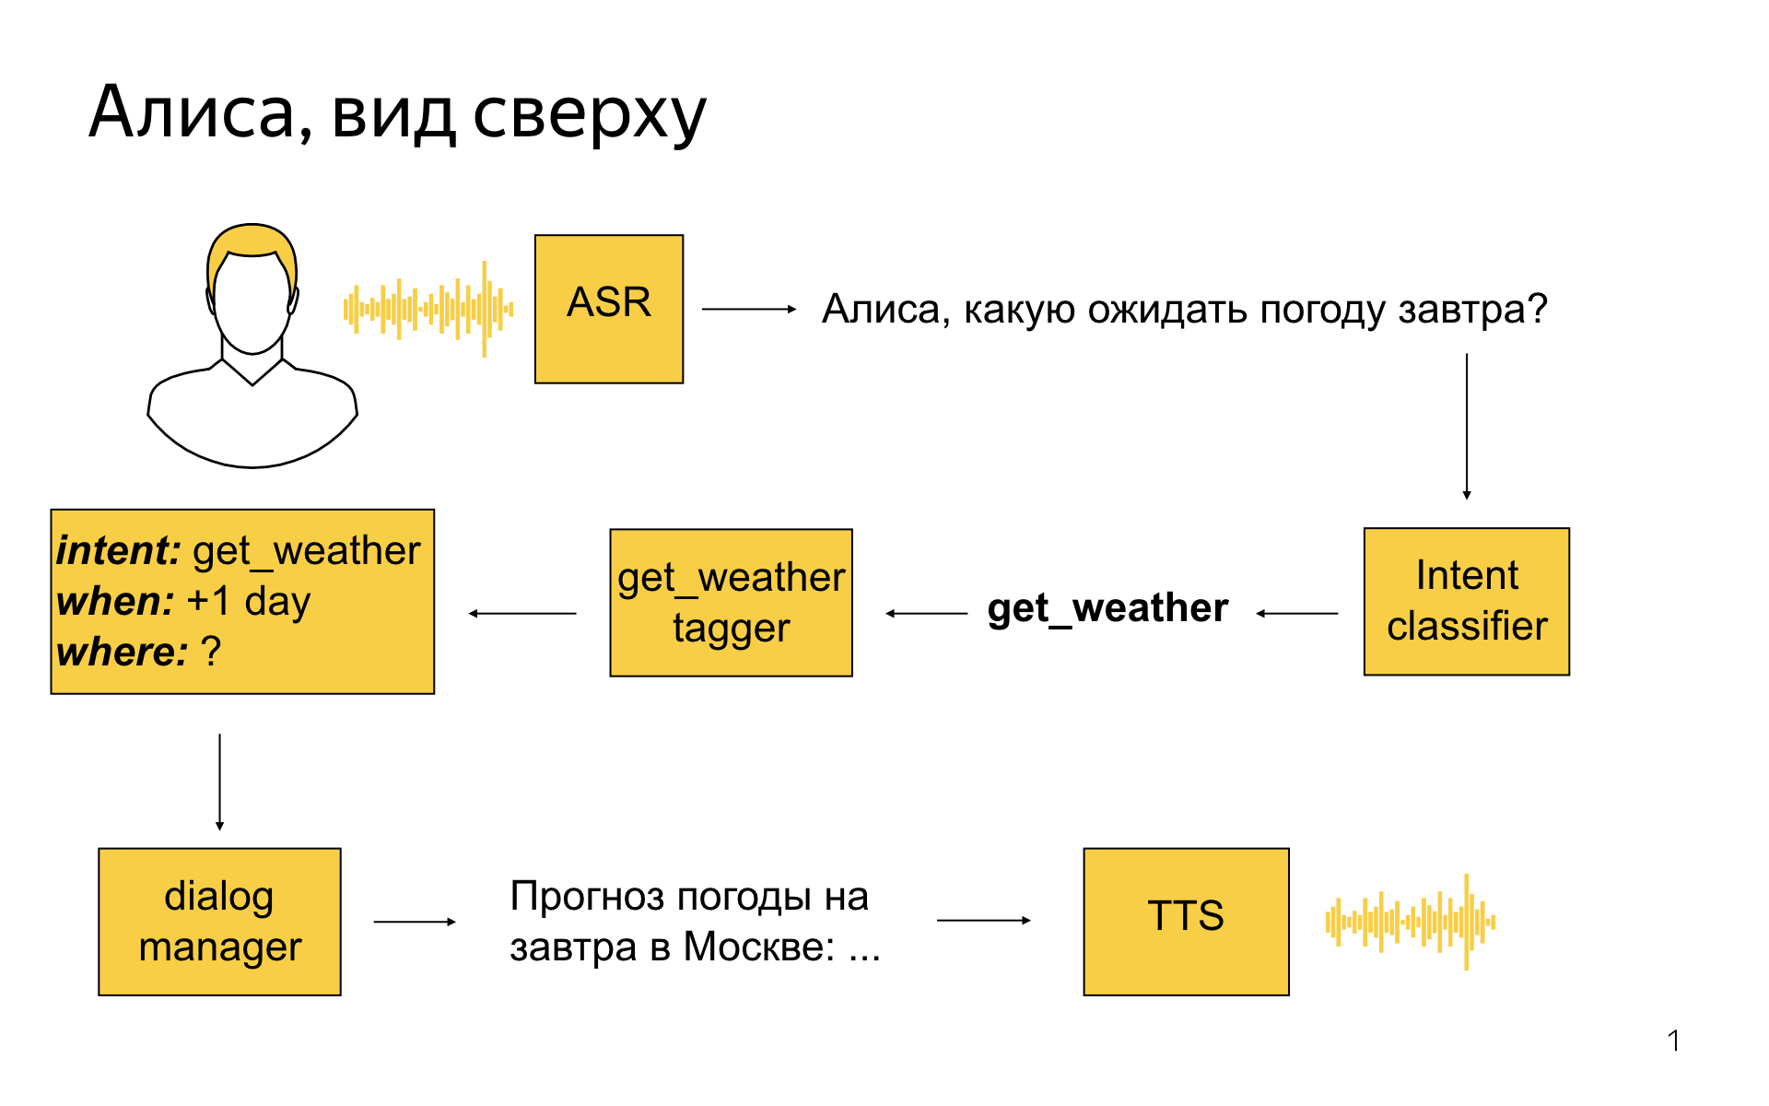
Notes:
Алиса существует благодаря очень аккуратному совмещению последних достижений машинного обучения и информационных технологий. Например, вы спрашиваете у Алисы: Какую ожидать завтра погоду? Внутри речь преобразуется в текст, на котором сначала отрабатывает классификатор намерений, после него уже конкретный теггер и дальше диалговый менеджер выдаёт ответ в форме текста – его и сообщает вам Алиса.
Только представьте, вы задаёте Алисе любой вопрос и через несколько (милли)секунд получаете точный ответ, как будто разговариваете с человеком. В какое удивительное время нам повезло жить!

Slide 24
03
Кратко о себе

Slide 25







2022+
руководитель
ML программ
2016-2022
куратор
2015-2018
аналитик
2016
Выпуск ШАД
2019+
доцент СПбГУ
2014
к.ф.-м.н.
2009
магистр
2003
медаль

Slide 26
04
Тренды в образовании

Slide 27
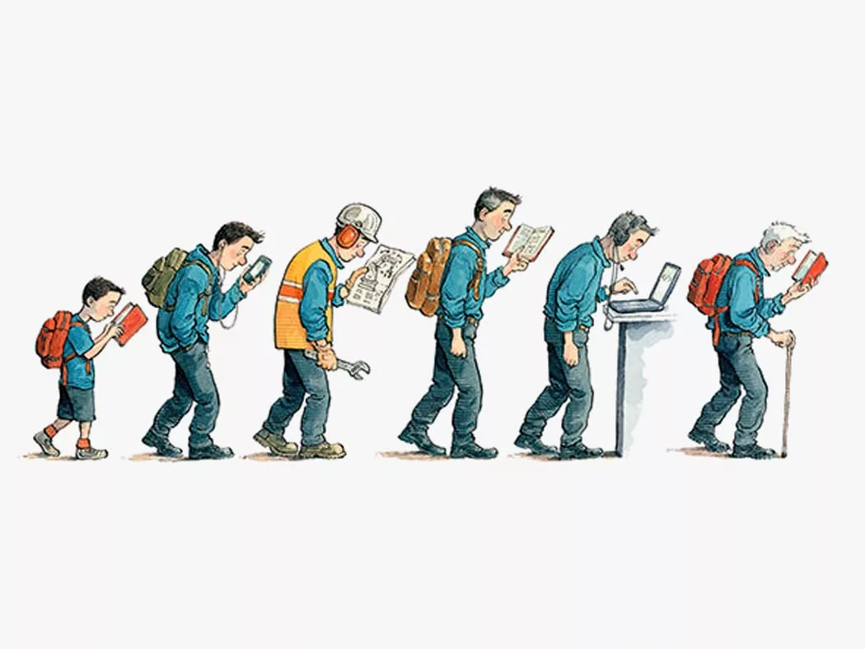
Главная повседневная активность
Notes:
Образование уже стало главной повседневной активностью, всё больше людей за свою жизнь сменяют несколько профессий. Если в 20 веке ещё работала «модель ракеты», когда за 3-5 лет высшего образования вы заправляетесь всеми необходимыми навыками, осваиваете профессию и дальше в течение жизни их успешно используете, почти не приобретая новых, то сейчас в 21 веке такая модель не работает. Определяющее значение приобретает ваша способность быстро учиться новым, зачастую сложным вещам и концепциям.

Slide 28
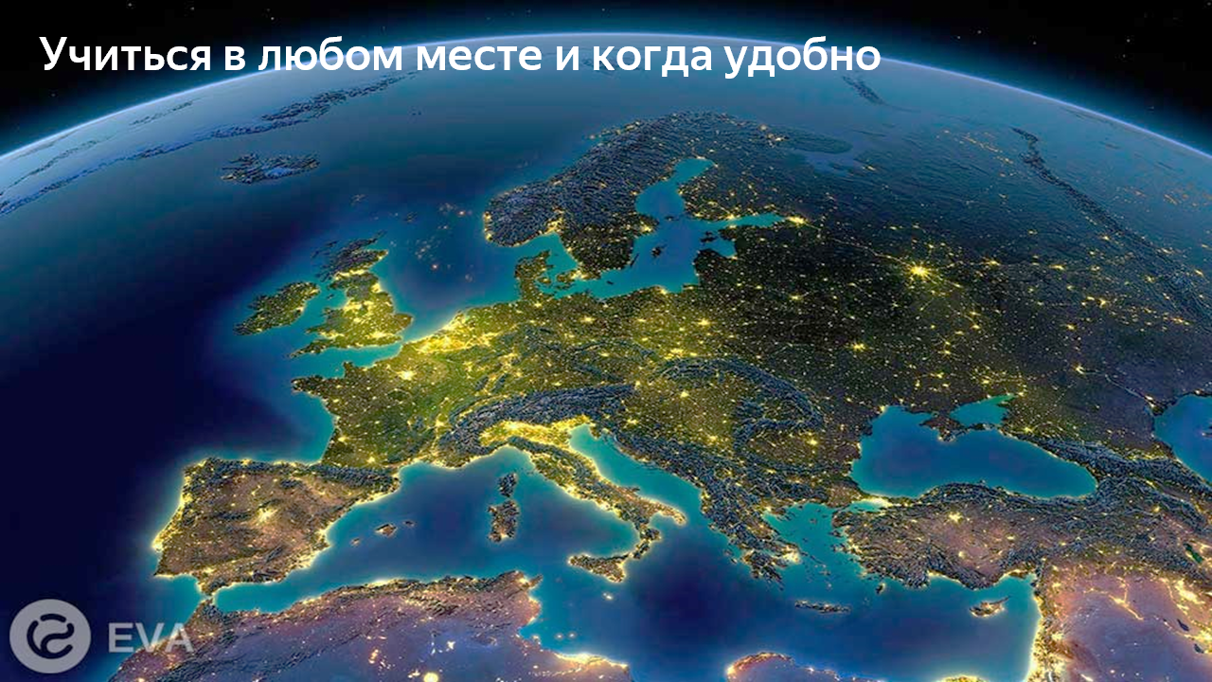

Slide 29
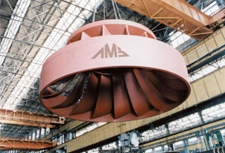
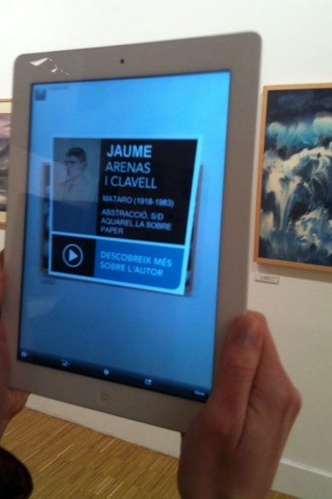
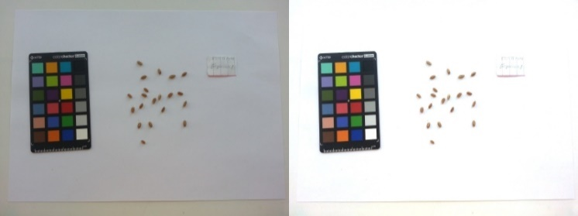
Обучение через проекты .
Ускорение оптимизации формы гидротурбины метамоделью
машинного обучения
Распознавание
картин в музее
Метод оценки
зерна по фото

Slide 30
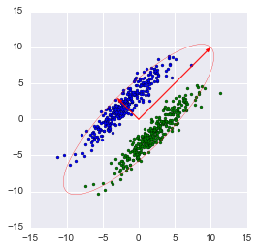
Компоненты образования
Качественные курсы и проекты
Мотивирующая среда — увлеченные преподаватели и сильные студенты вокруг
Место и комфортные условия
Эмоциональность и интерактивность
Notes:
Куда вы планируете поступать?

Slide 31
05
Школа анализа данных

Slide 32
Конкурс в ШАД 2022
География | Анкеты | Поступили
Москва | 1993 | 124
Регионы | 886 | 118
Заочное | 869 | 12
Итого | 3748 | 254

Slide 33
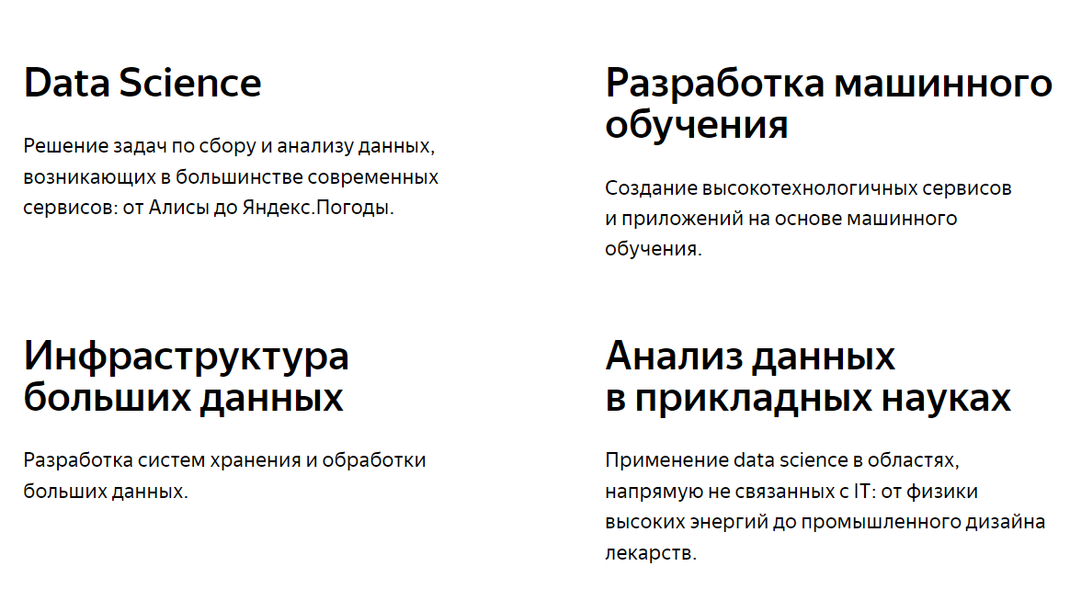

Slide 34
Машинное обучение в ШАД
ML — годовой курс в 1 и 2 семестре
Natural Language Processing
Байесовские методы
Компьютерное зрение
…
Нейробайесовские методы
Генеративные модели
…

Slide 35
Детали организации ШАД
Все занятия записываются и выкладываются
По каждому курсу чатик в Телеграме с преподавателями
В основном жесткие дедлайны и нет экзаменов
Проектный курс во второй год обучения с реальными задачами
Неформальные тусовки: пикник, гитарники, настолки, выпускной!
Notes:
Куда вы планируете поступать?

Slide 36
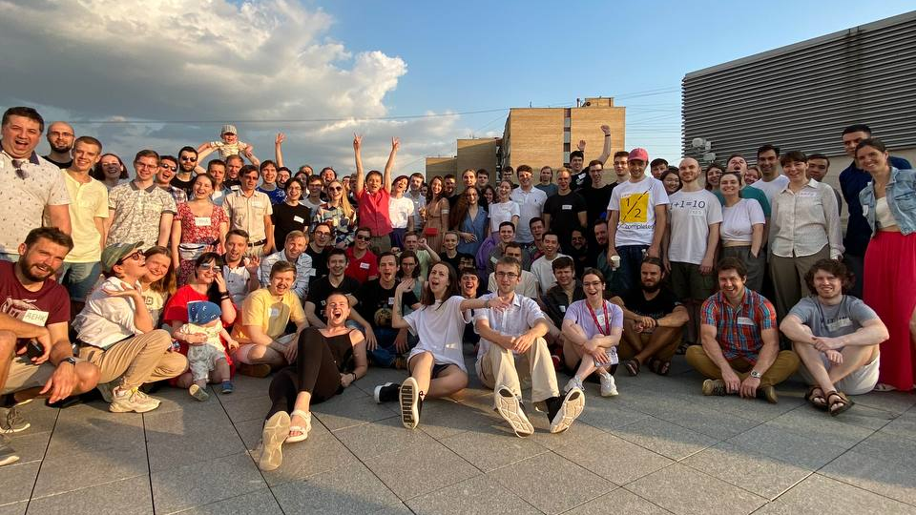

Slide 37
Выпускников
Работает(л) в Я
1250+
800+

Slide 38


Slide 39


Спасибо! https://ml-handbook.ru/ https://github.com/orgs/yandexdataschool/ https://yandexdataschool.ru/
Александр Авдюшенко
Руководитель ML-программ в ШАД и университетах
avalur@yandex-team.ru
@ovalur

